Slide 1

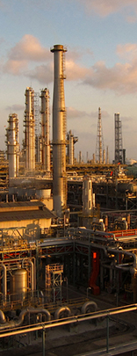
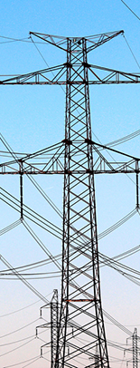
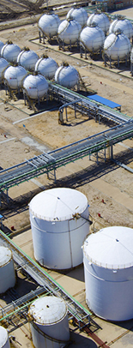
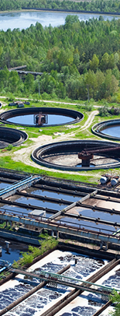
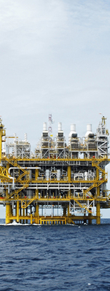
Protéger les Hommes, sécuriser les sites industriels et optimiser leurs process via une instrumentation adaptée.
  autochim – The Safety Concept

Slide 2
Présentation générale d’AUTOCHIM
  autochim – The Safety Concept

Slide 3
AUTOCHIM
CHIFFRES CLES
  1981
Création d’AUTOCHIM…
  2011
Intégration dans le groupe Vinci…
  2019
Intégration dans le pôle Vinci Energies Oil & Gas…
  35 personnes sur 2 implantations
Morangis (91) et Salon de Provence (13)
  12 M€ de CA en 2022

Slide 4
AUTOCHIM
CHIFFRES CLES
  Équipe - 35 personnes
    Ingénieurs technico-commerciaux
    Responsables d’Affaires / Chef de Projets
    Bureau d’Études
    Service Technique
    Service support et administratif

Slide 5
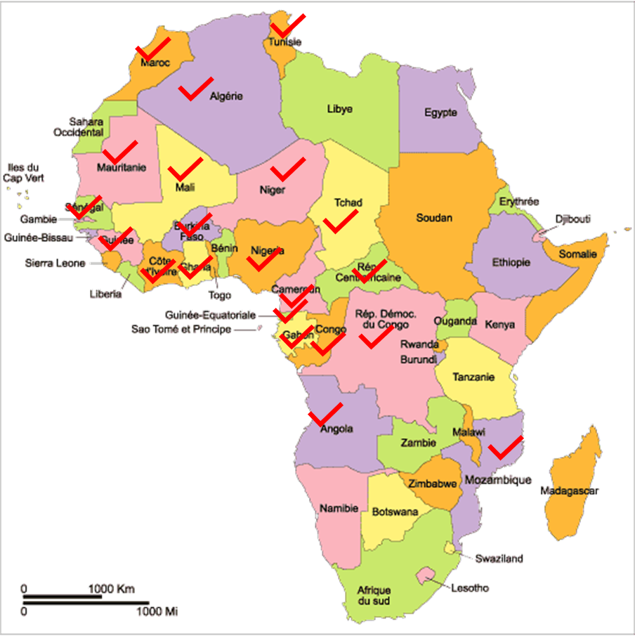
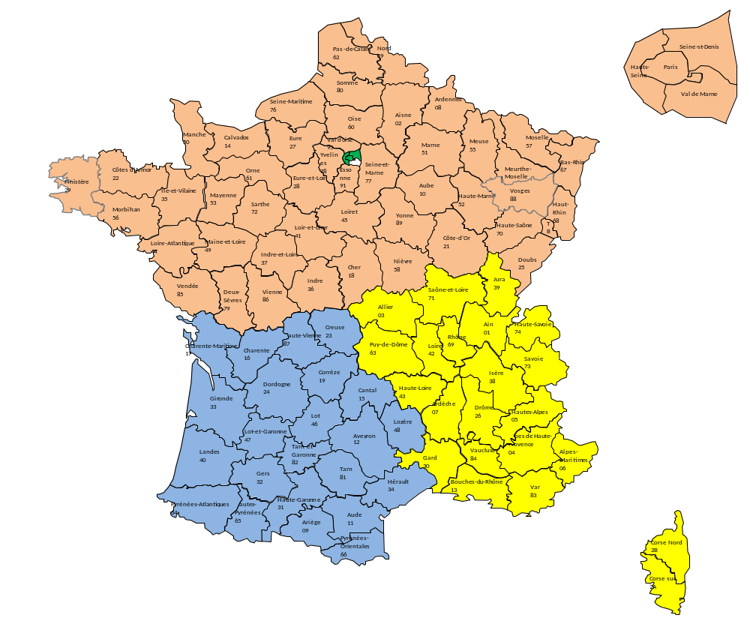
AUTOCHIM
CHIFFRES CLES

Slide 6
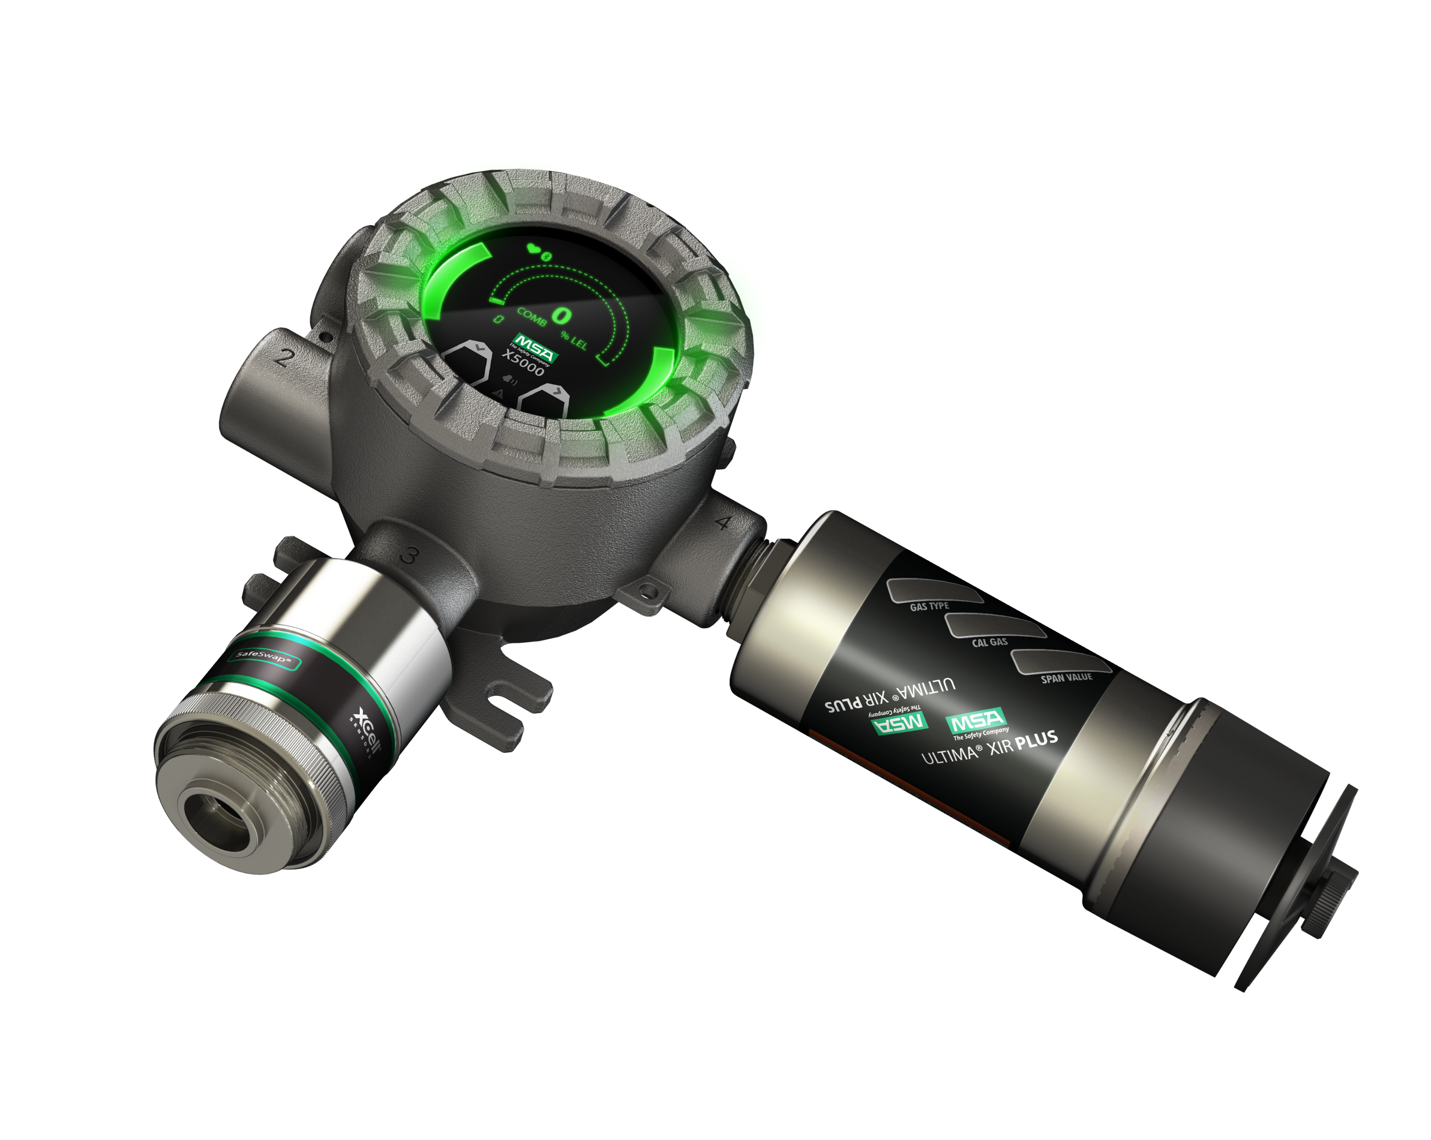
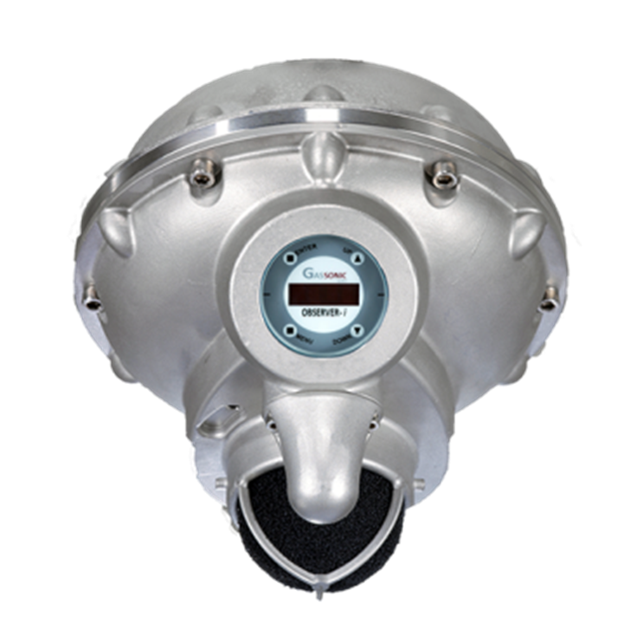
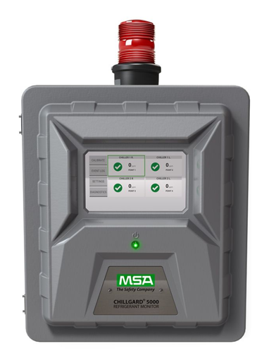
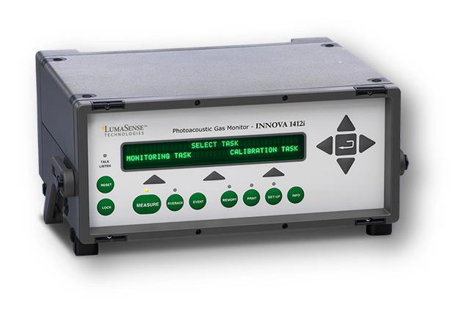
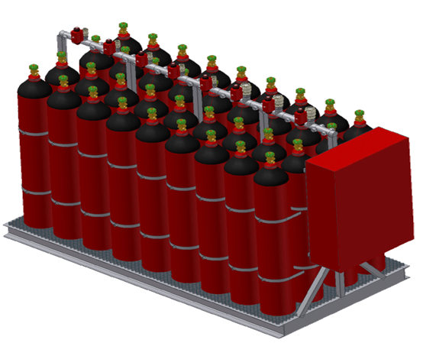
AUTOCHIM
Domaines d’activité
  Domaines d’activité
    Détection Feu & Gaz
    Analyse de Gaz et Liquides
    Lutte Incendie
    Prestation de services

Slide 7
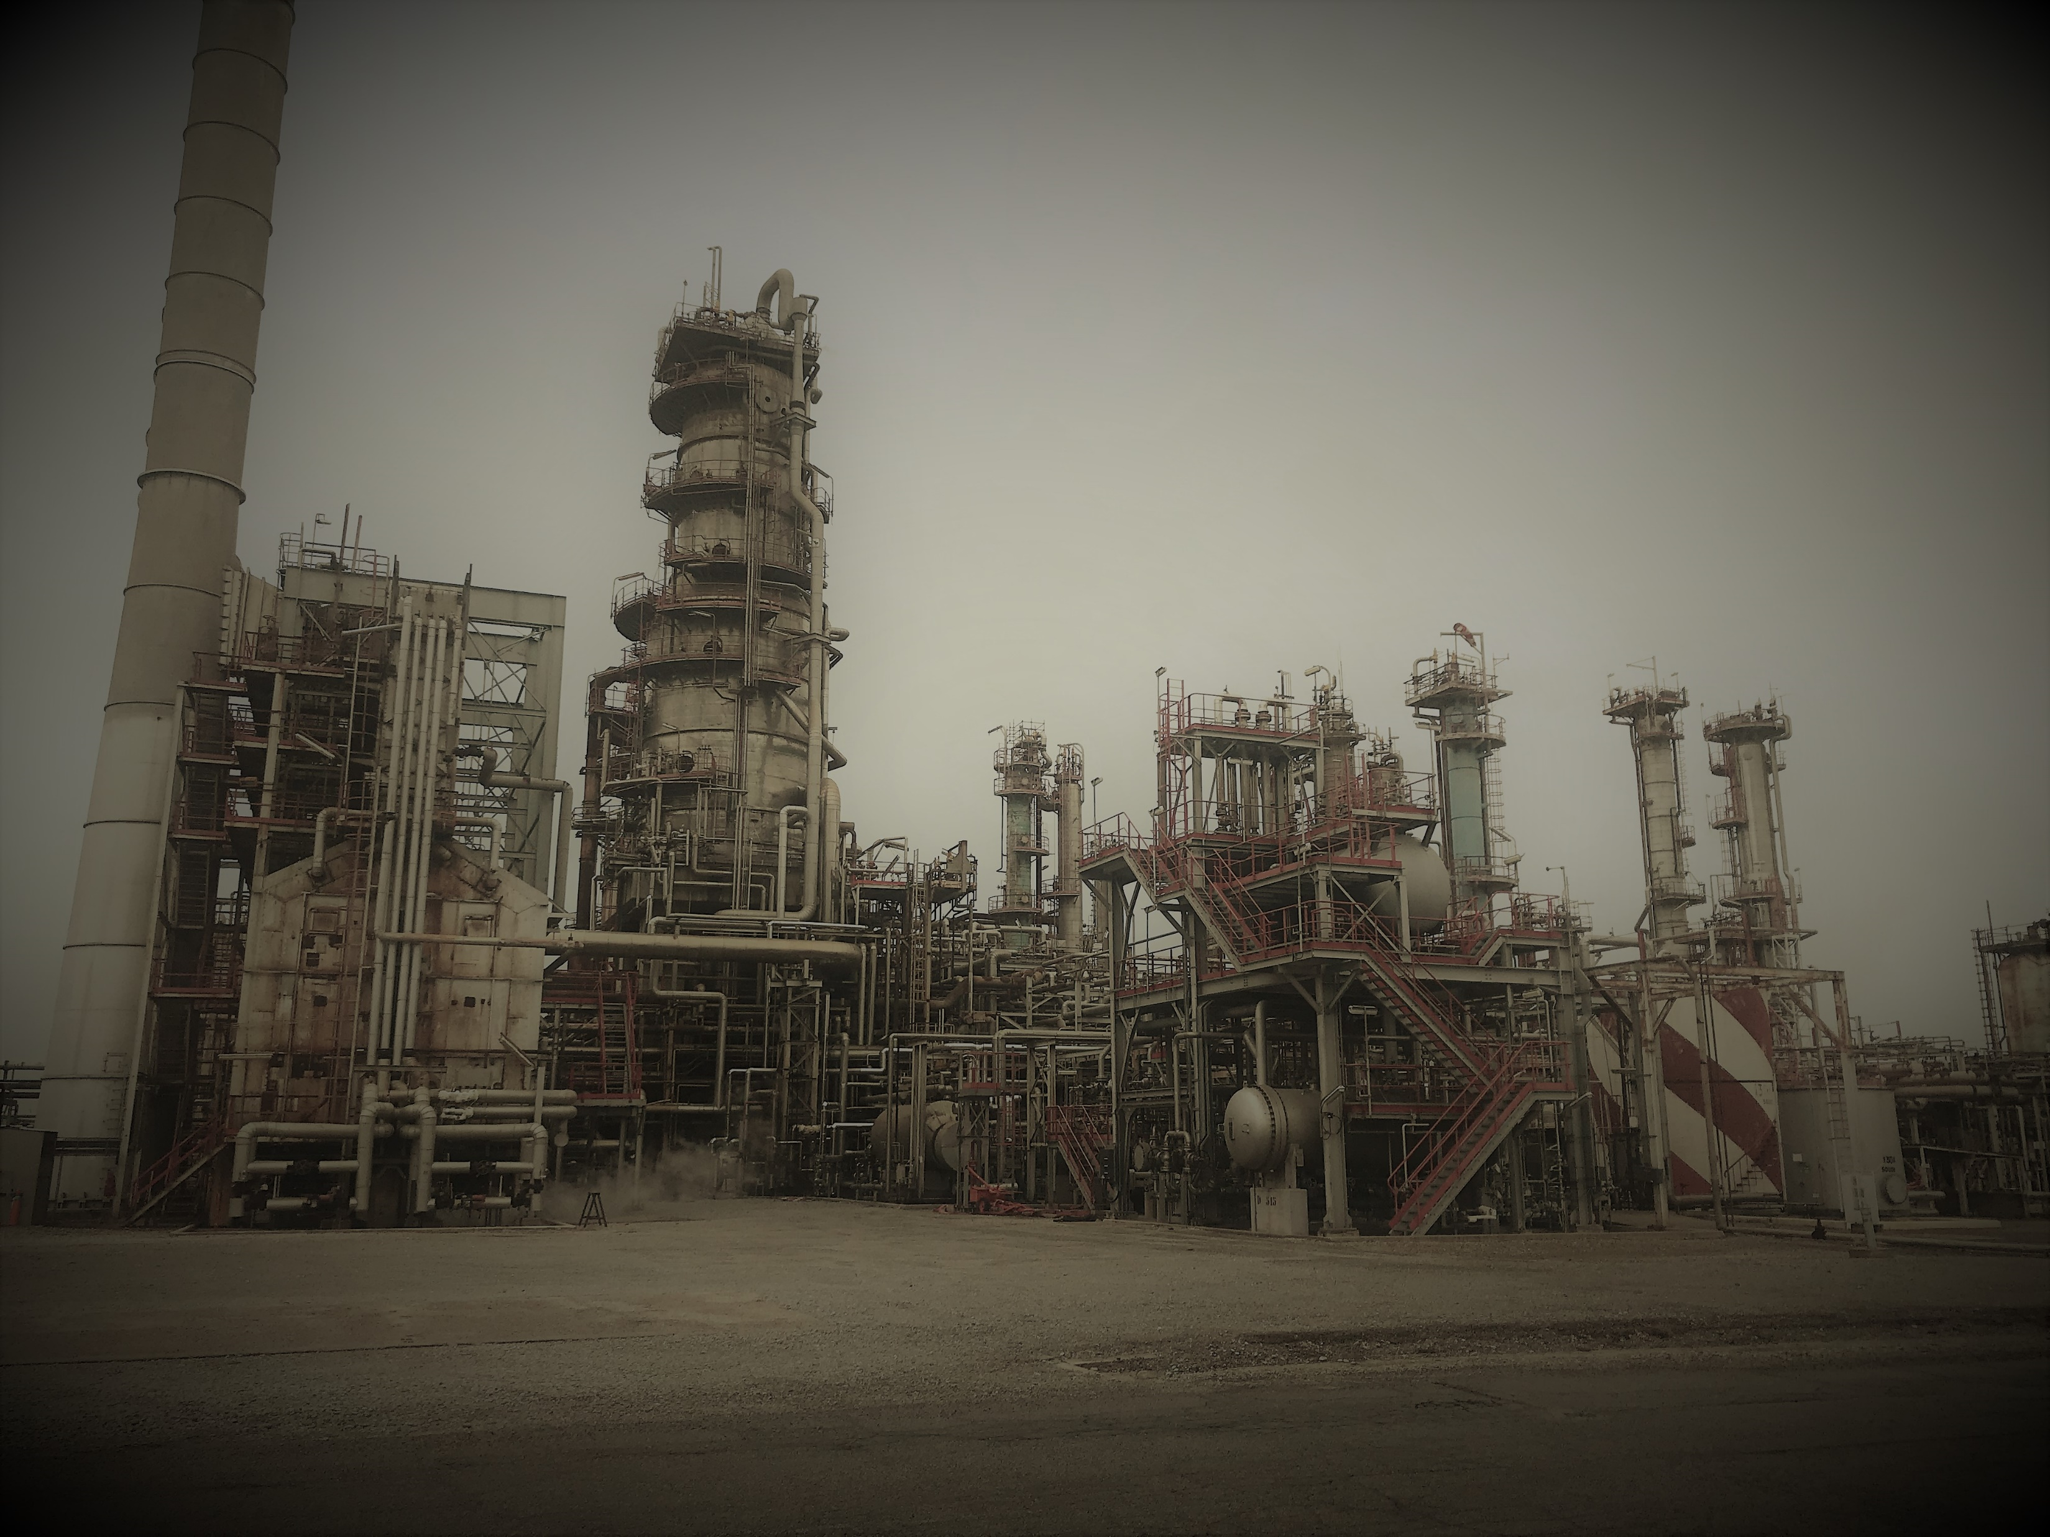
Détection feu et gaz

Slide 8



AUTOCHIM
Détection Feu et gaz
  Gaz
    Inflammables (CH4, H2, C3H8…)
    Toxiques (H2S, NH3, CO, Cl2…)
    Oxygène
    COV
    Frigorigène (R134a, R407c, R22…)
  Flamme
    Multi IR
    UV/IR
Voir…
Sentir…
Entendre…

Slide 9



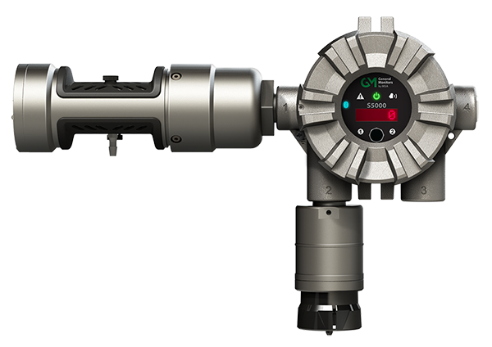

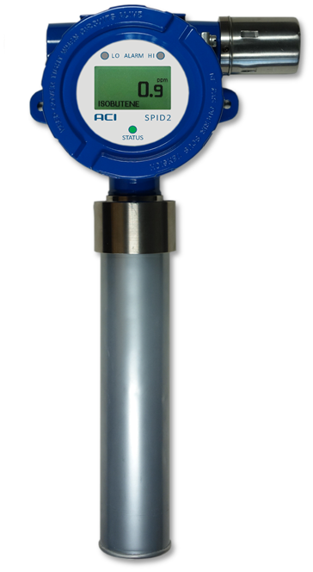
AUTOCHIM
Détection feu et gaz
Détection de gaz ponctuelle
  Technologies Catalytique / Infrarouge / Electrochimique / Semi conducteur / Photo-acoustique/PID…

Slide 10
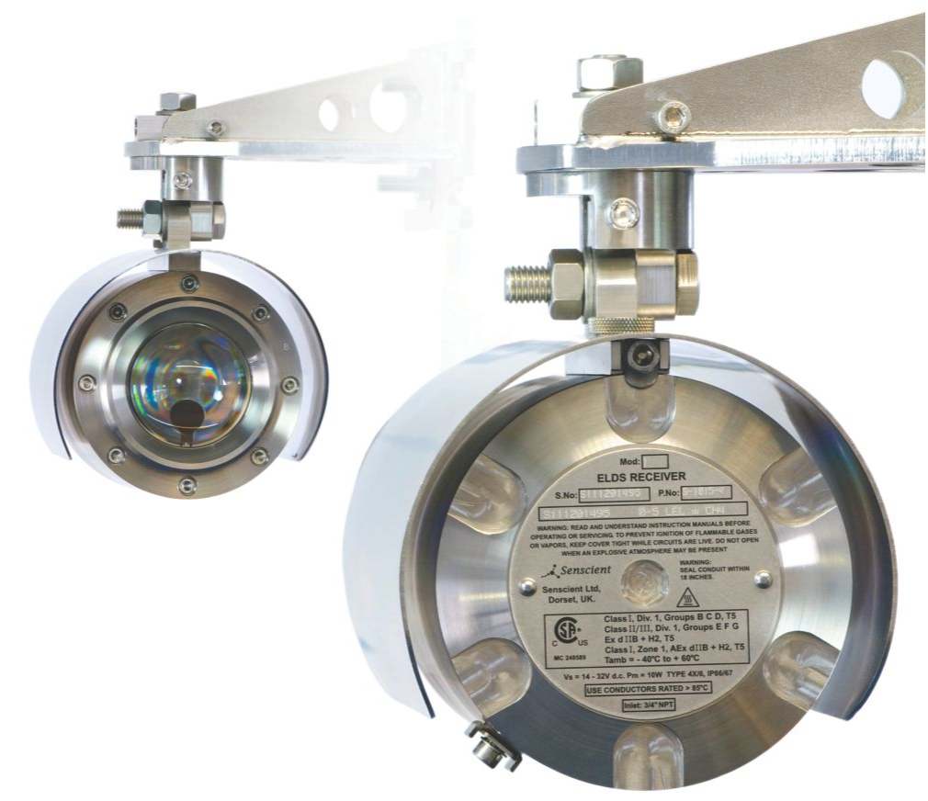

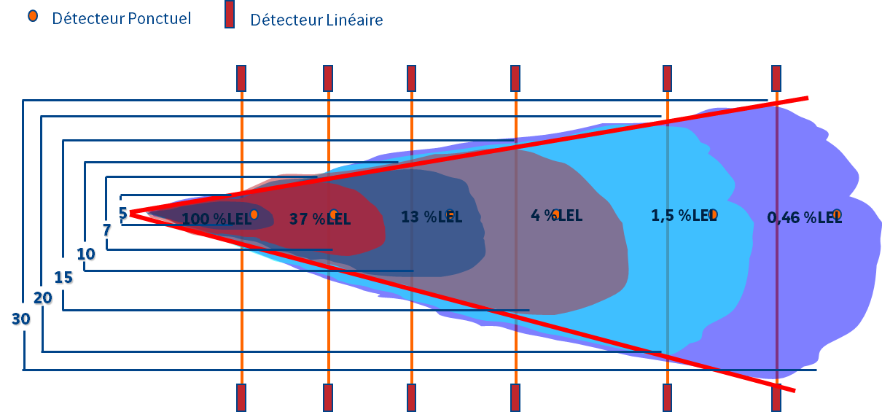
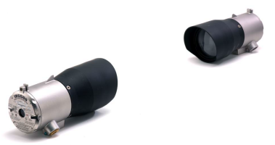
AUTOCHIM
Détection Feu et gaz
Détection DE gaz par barrière laser / IR
  Technologie ELDS / IR
Voir…

Slide 11

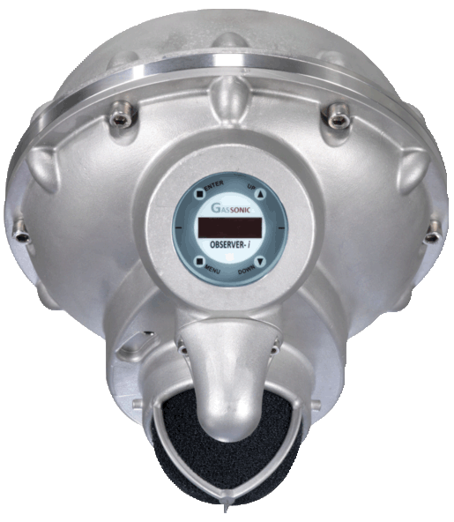
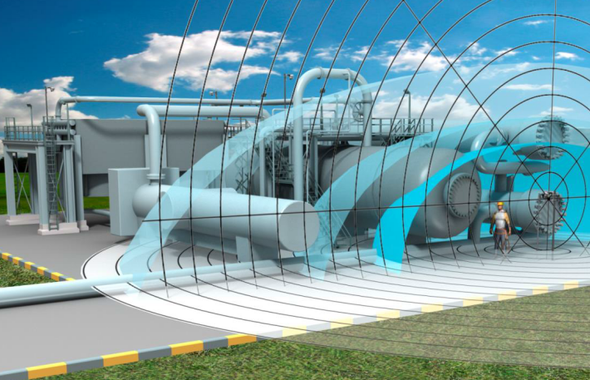
AUTOCHIM
Détection feu et gaz
Détection ULTRASONIQUE
fuite de gaz sous pression
  Mapping terrain d’implantation spécifique
  Performance de détection >50 mètres de diamètre (sphère 3D)
Entendre…

Slide 12
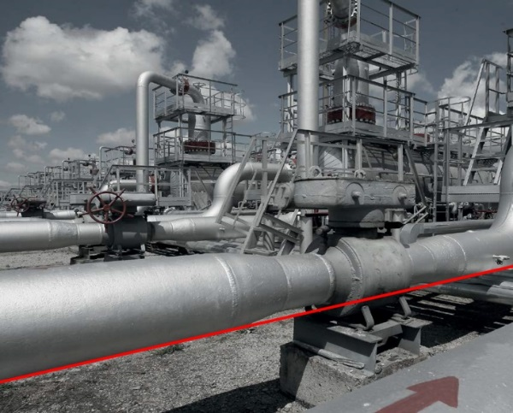
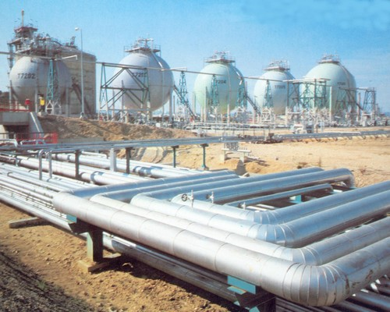
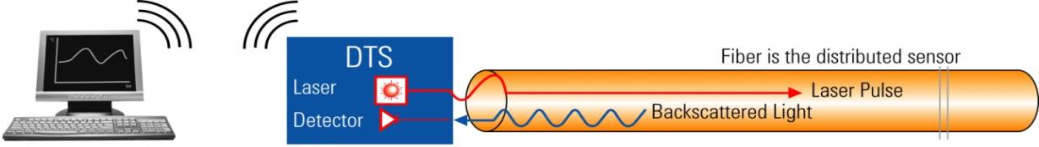
AUTOCHIM
Détection feu et gaz
  Détection linéaire
  mesure de température Fibre Optique

Slide 13
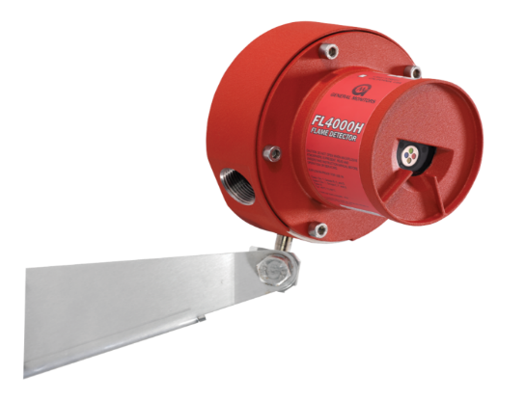
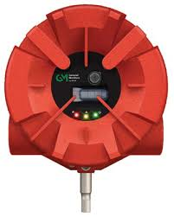
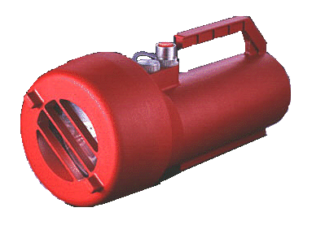
AUTOCHIM
Détection DE FLAMMES
Détection de FLAMMES
Multi IR
UV / IR

Slide 14
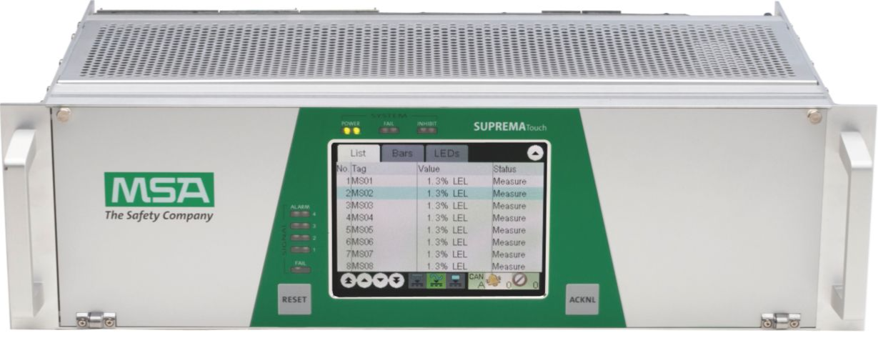
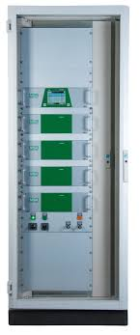
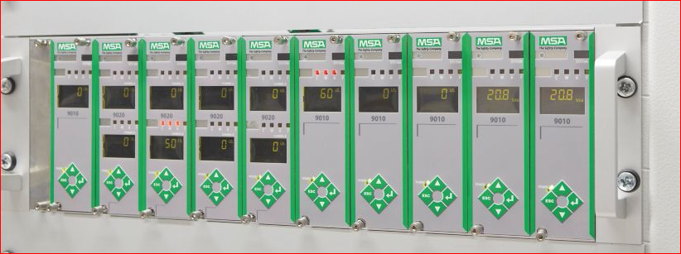
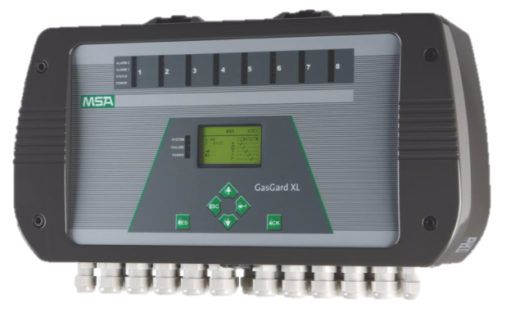
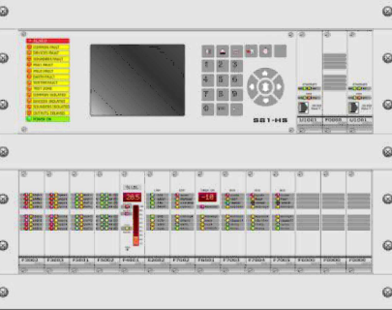
AUTOCHIM détection feu et gaz
Centrales de détection
  Intégration de systèmes
  Centrale Feu & Gaz conventionnelle ou adressable
  SIL2 / SIL3
  Certification Marine
  EN54

Slide 15
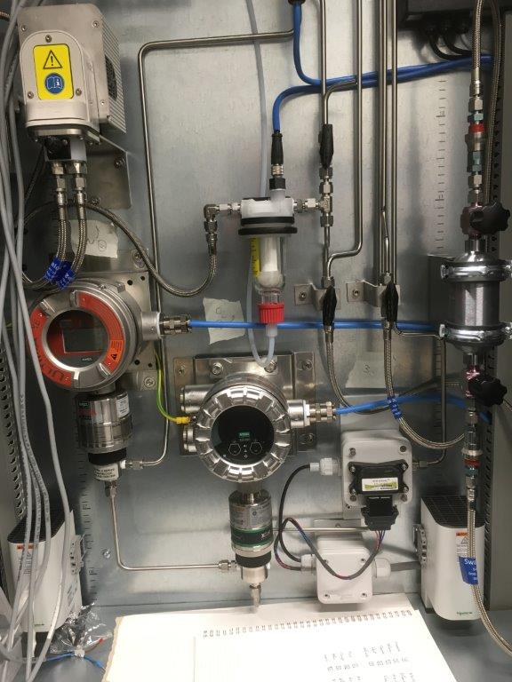
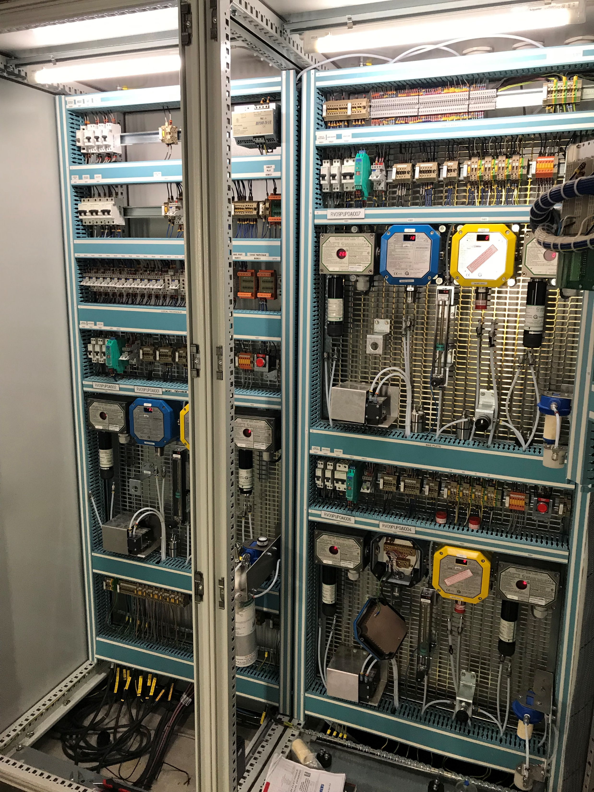
AUTOCHIM détection feu et gaz
Intégration de systèmes
  Coffrets d’aspiration simple ou multivoies
  Traitement des échantillons
  Capteurs déportés…

Slide 16



AUTOCHIM détection feu et gaz
Nos partenaires…

Slide 17
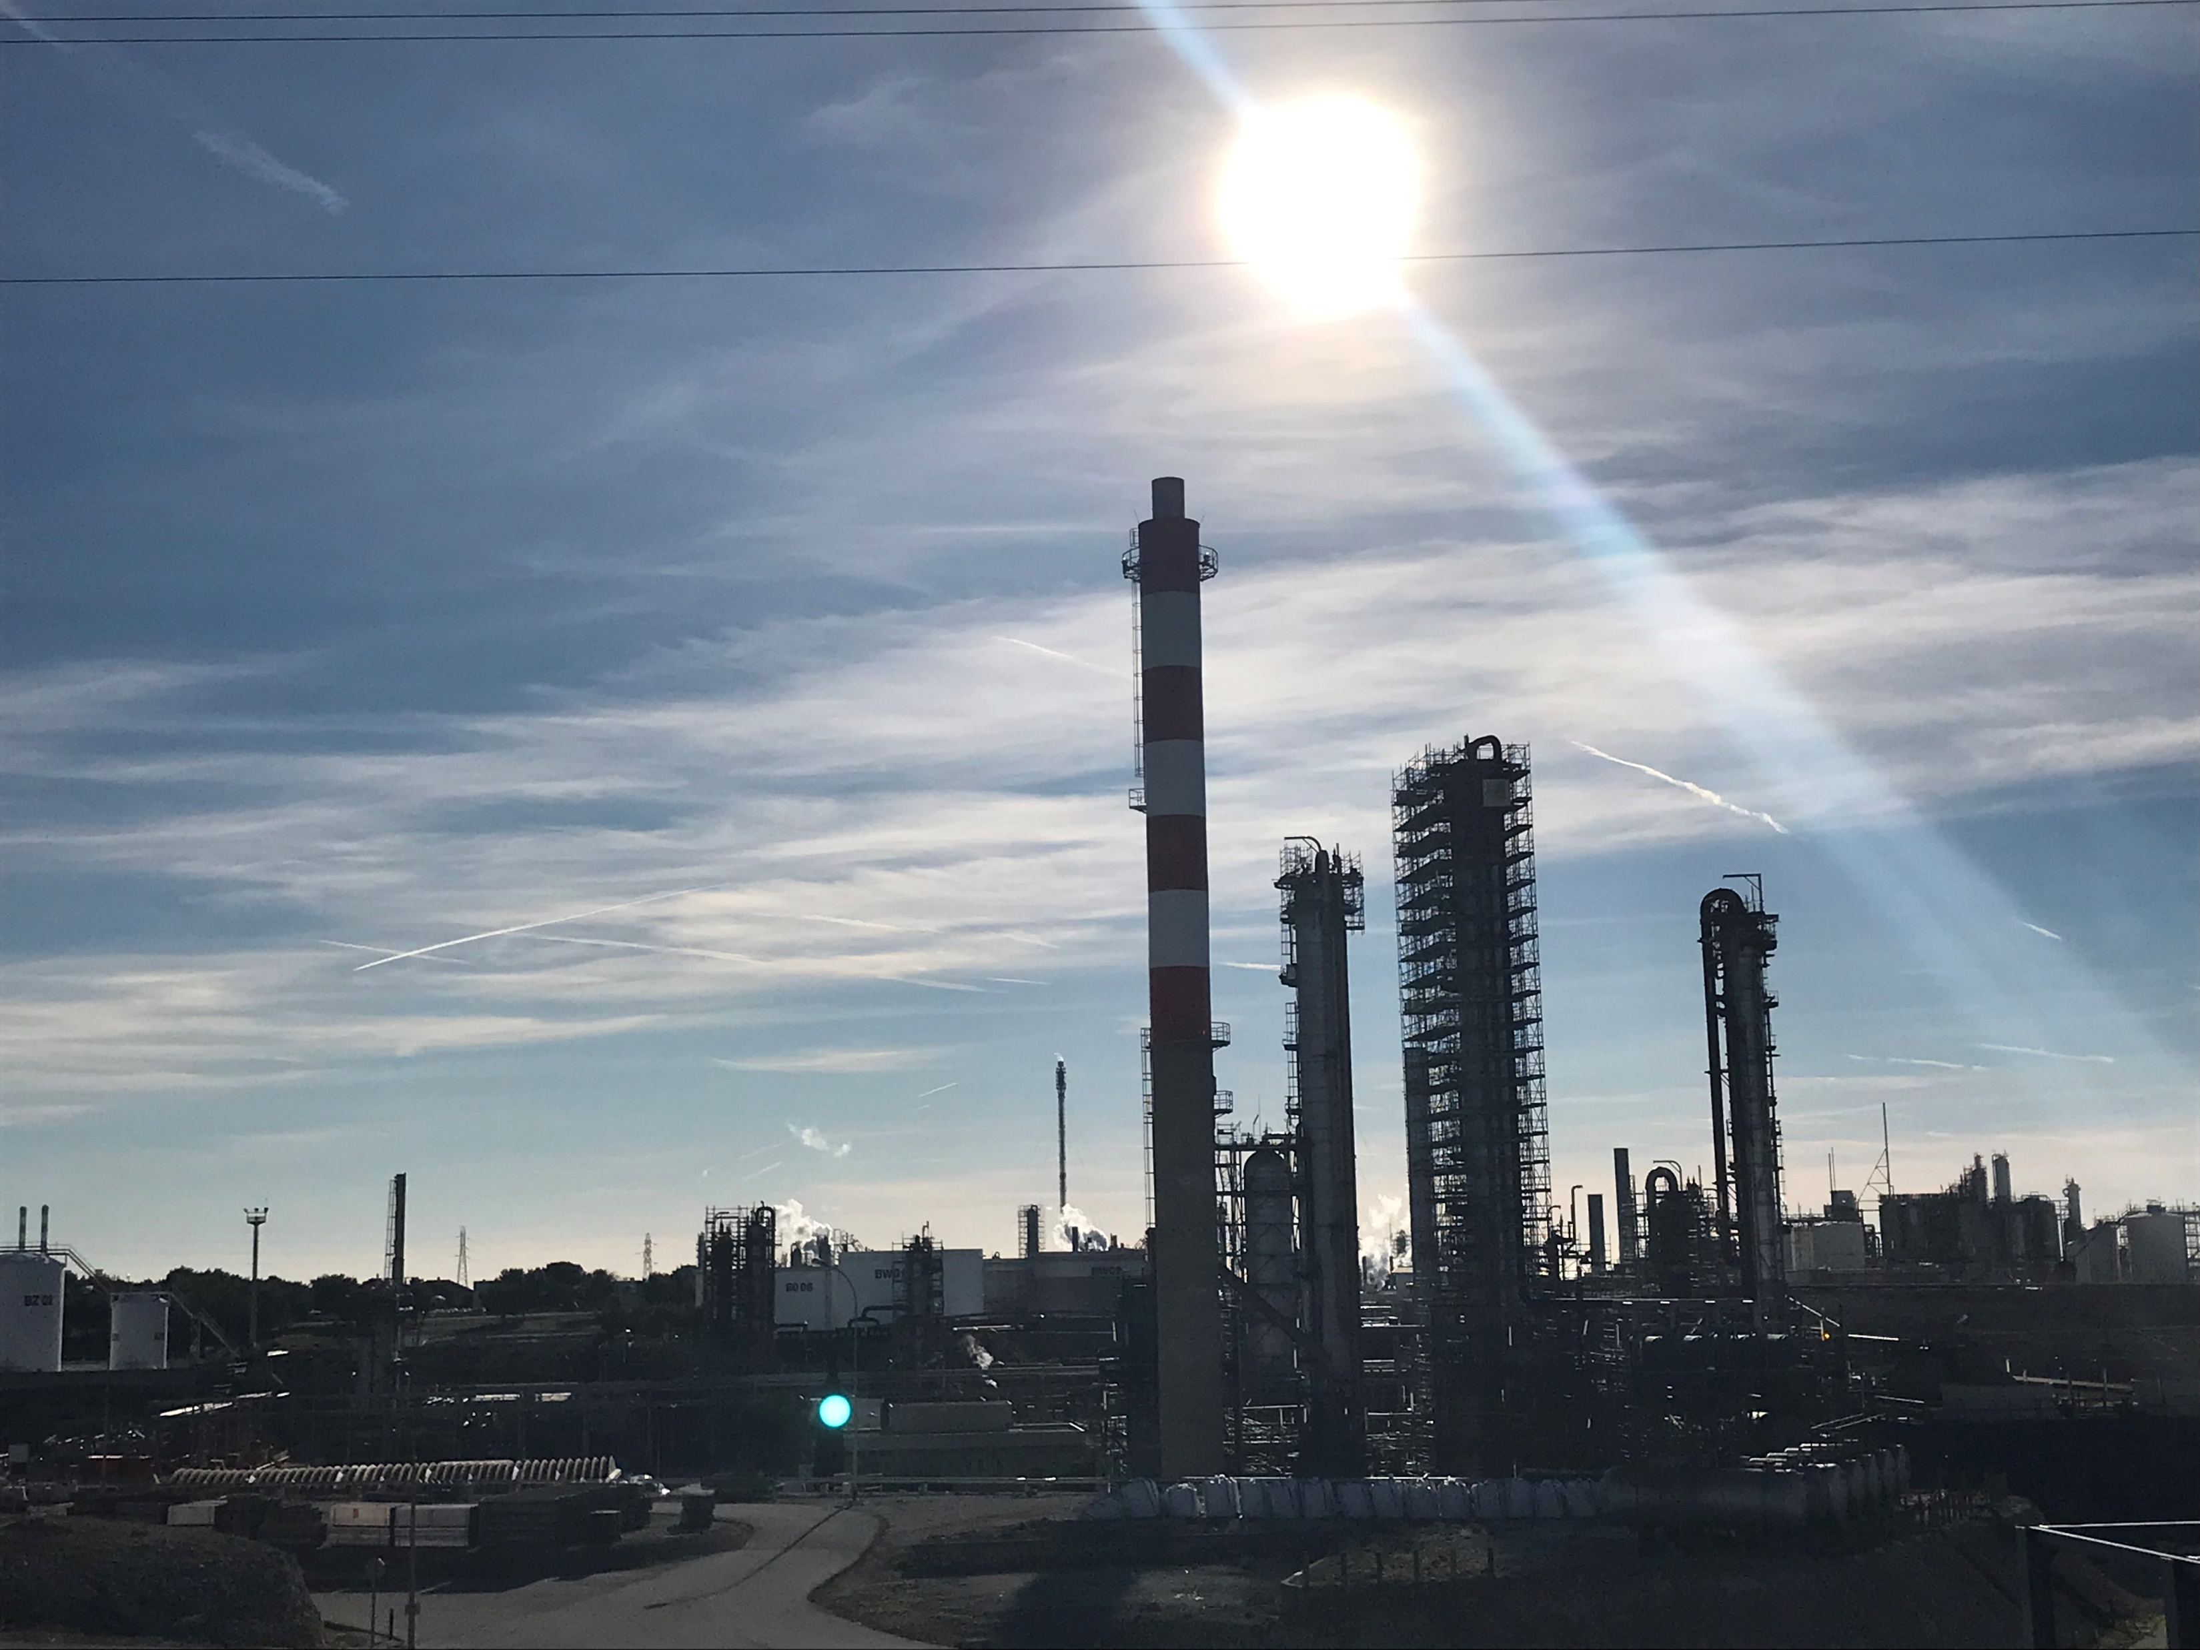
Analyse de gaz et liquides

Slide 18
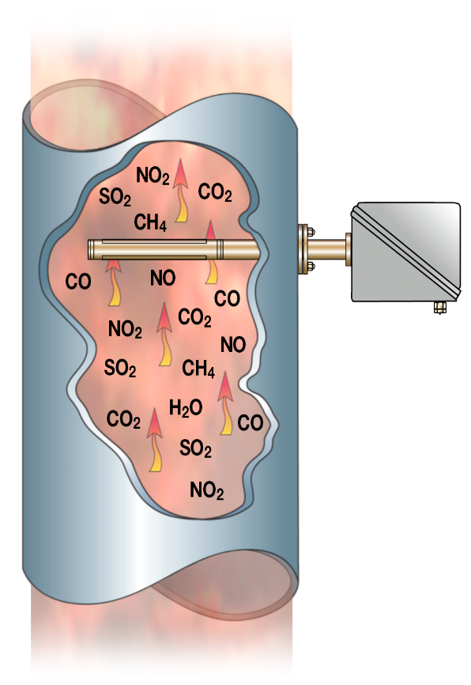
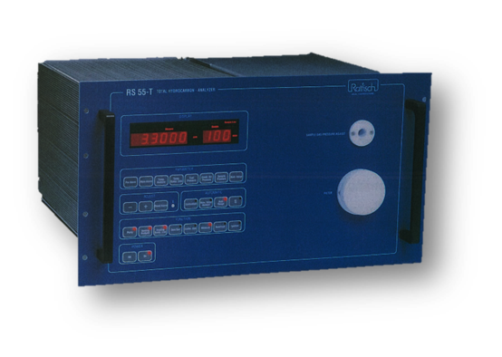
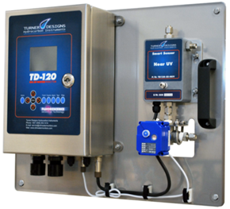
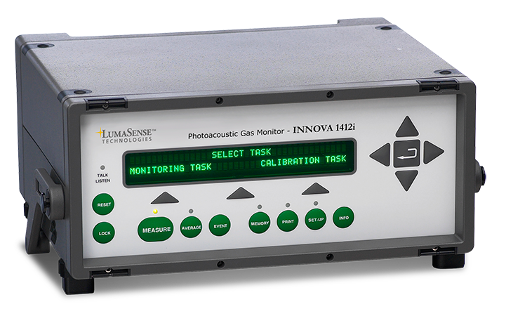
AUTOCHIM
ANALYSE DE GAZ ET LIQUIDES
  Gaz
    Humidité dans les gaz purs, corrosifs
    Toxiques (ex: H2S dans l’air)
    Composés Organiques Volatils (COV)
    Gaz traçeurs (ex: SF6)
  Liquides
    H2S dans les liquides
    Hydrocarbures dans l’eau

Slide 19





AUTOCHIM
Analyse de Gaz et Liquides
Nos partenaires…

Slide 20
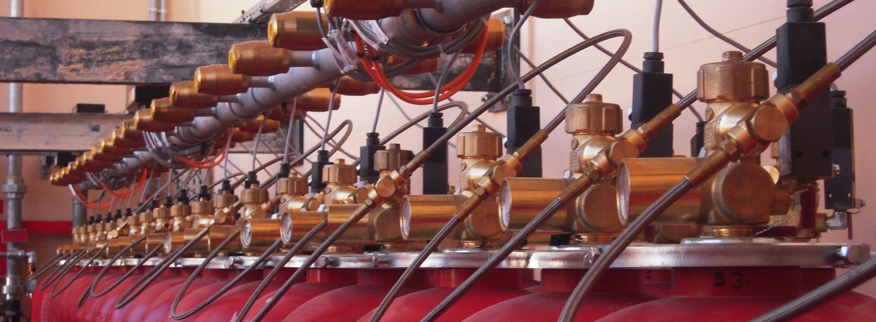
Lutte Incendie

Slide 21
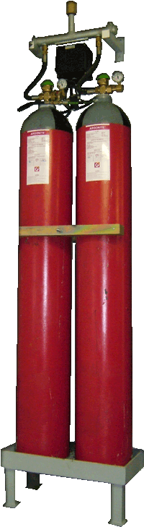
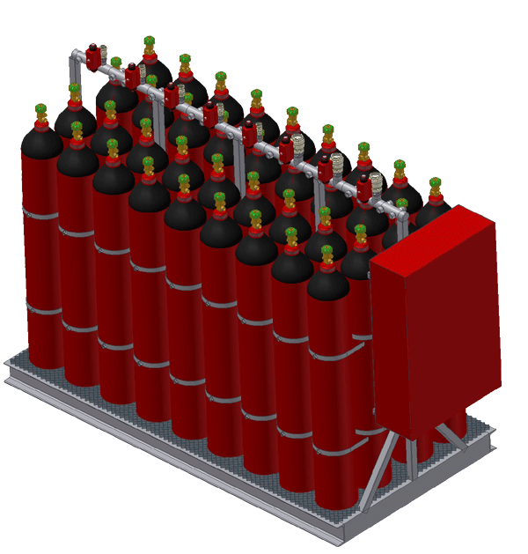
AUTOCHIM
Lutte Incendie
Gaz Inertes ou Chimiques
  Inergen
  Argonite
  CO2
  Novec
  FM200
  HFC 227ea

Slide 22
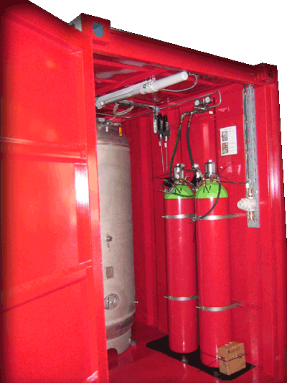
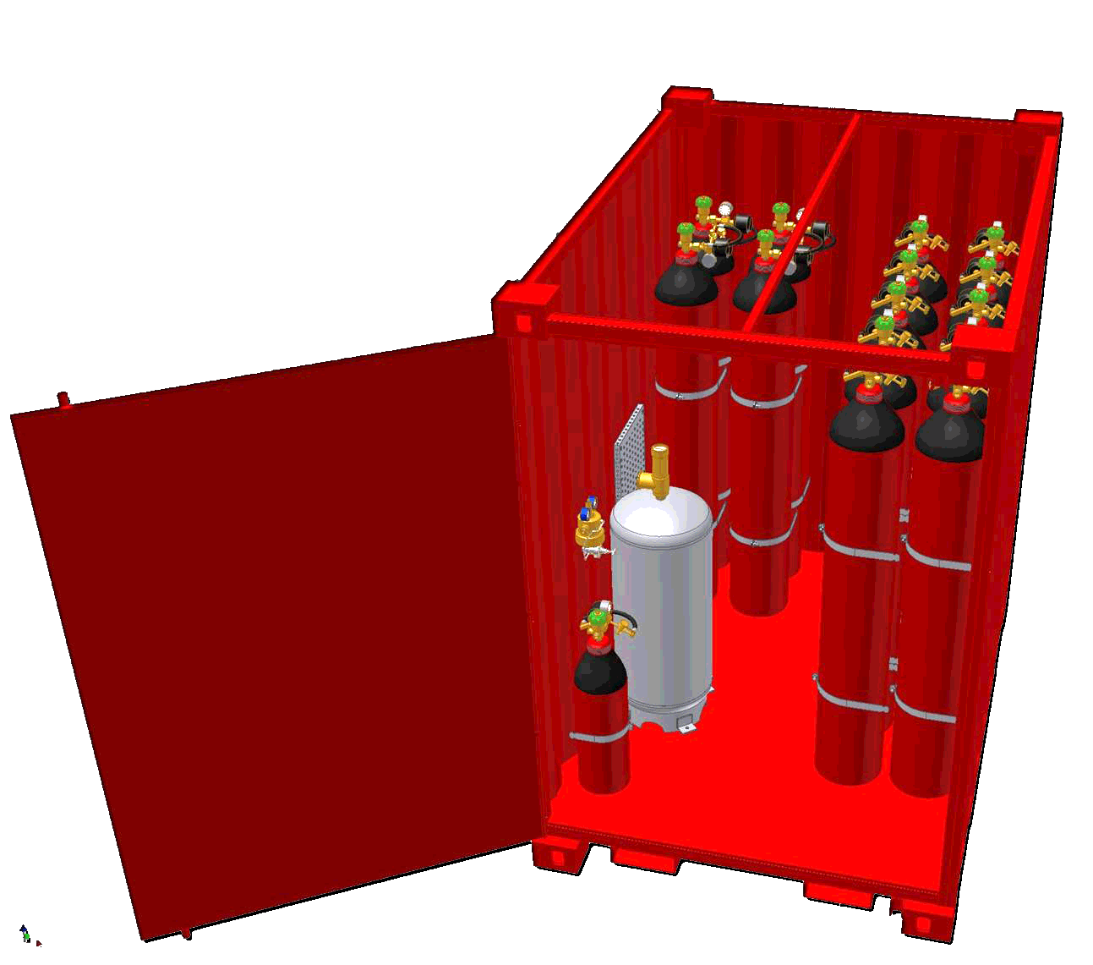
AUTOCHIM
Lutte Incendie
Brouillard d’EAU
  Solutions en faible, moyenne et haute pression

Slide 23
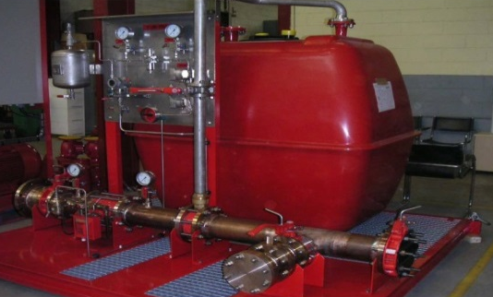
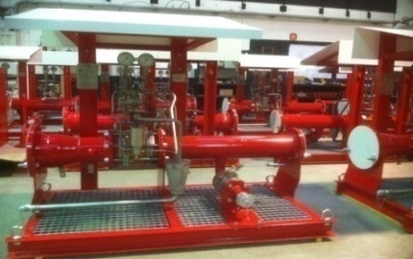
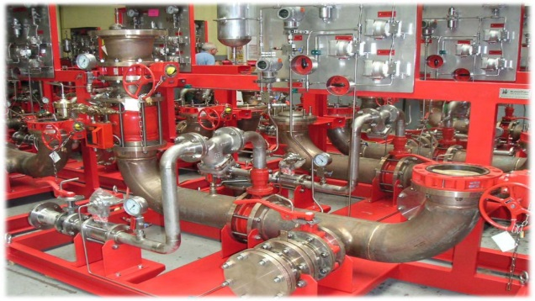
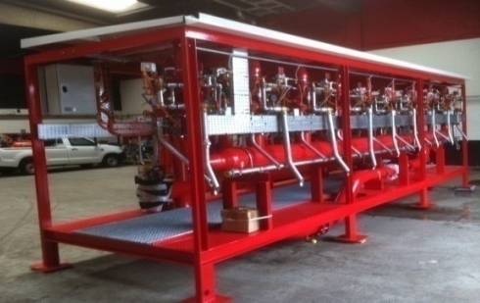
AUTOCHIM
Lutte Incendie
Systèmes Déluge

Slide 24
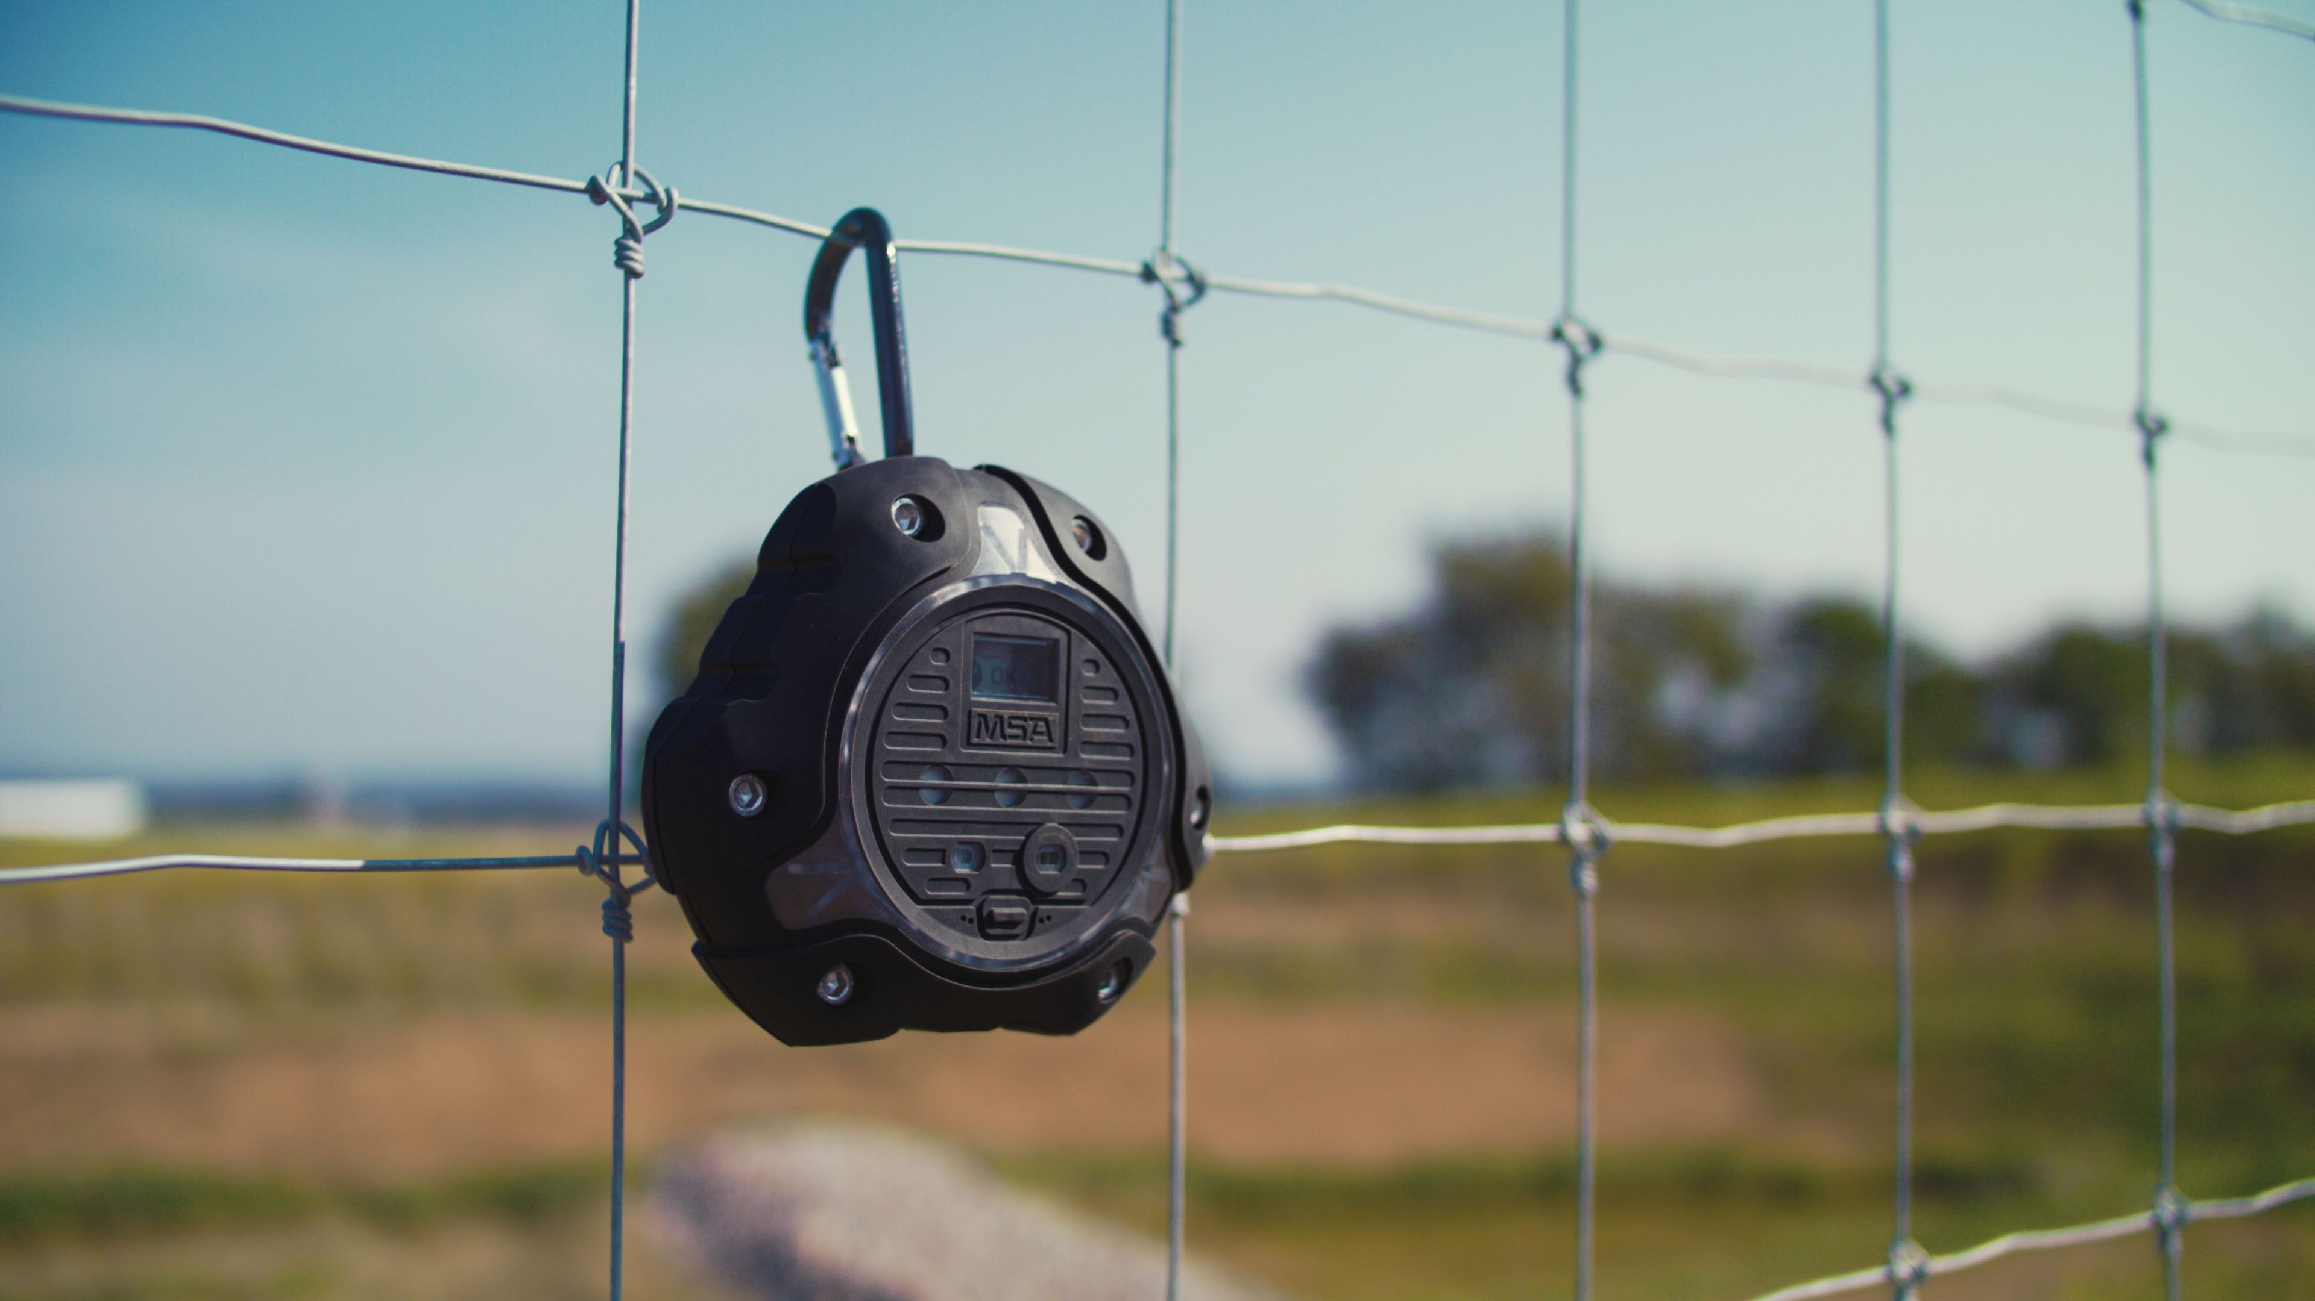
SOLUTIONS complémentaires

Slide 25
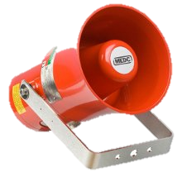
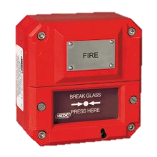

AUTOCHIM
Signalisation
  Sirène – H.P.
  M.A.C
  Feu à éclats

Slide 26



AUTOCHIM
Équipements de sécurité
Détection DE GAZ portable
  Mono gaz, jusqu’à 6 gaz combinés

Slide 27



AUTOCHIM
Équipements de sécurité
Détection ALTAIR® io360 - Vidéo
4 gaz par Altair…
Jusqu’à 2 mois de détection sans recharge…

Slide 28

Services

Slide 29



AUTOCHIM
Prestation de Services
Solutions globale
CONSEILS
AUDIT
Expertise
Intégration de systèmes
Mise en service sur site
Maintenance PREVENTIVE ET CURATIVE
CONTRAT D’ENTRETIEN
Centre de formation agréé
BOSIET
HUET
DESP

Slide 30
Protéger les Hommes, sécuriser les sites industriels et optimiser leurs process via une instrumentation adaptée.
Merci…

